Slide 1
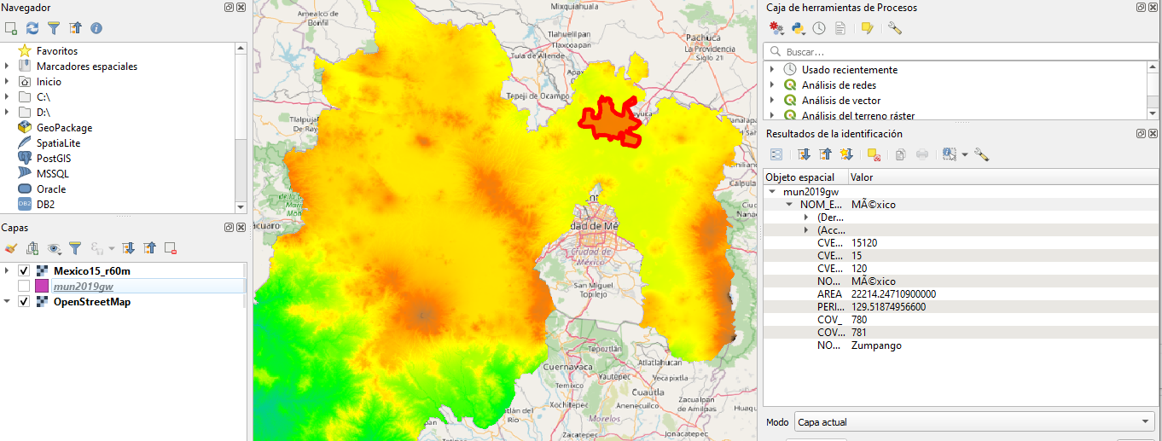
Área delimitada con georreferencia

Slide 2
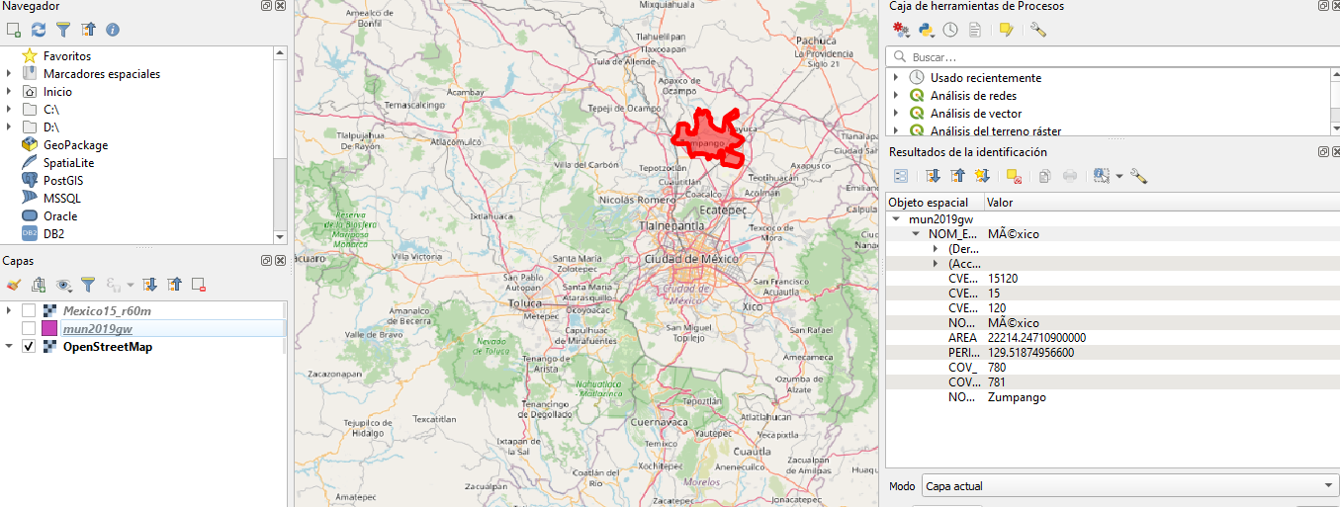

Slide 3
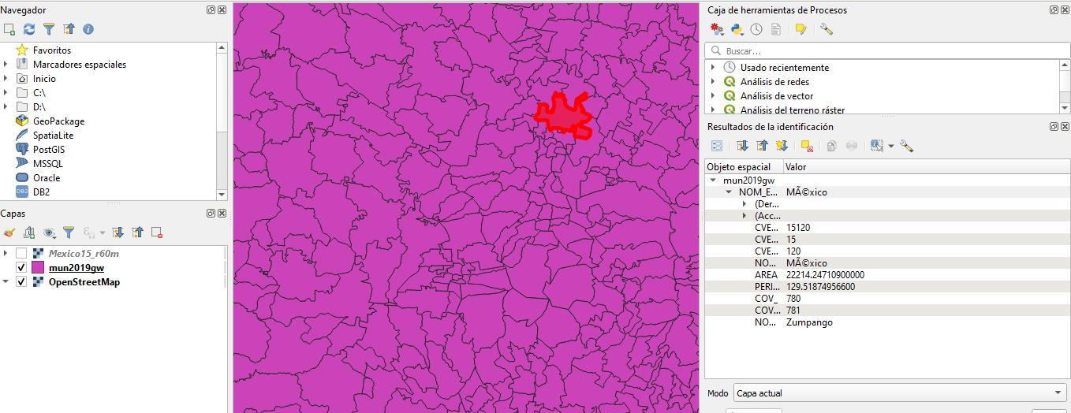
Área delimitada con archivo municipal

Slide 4
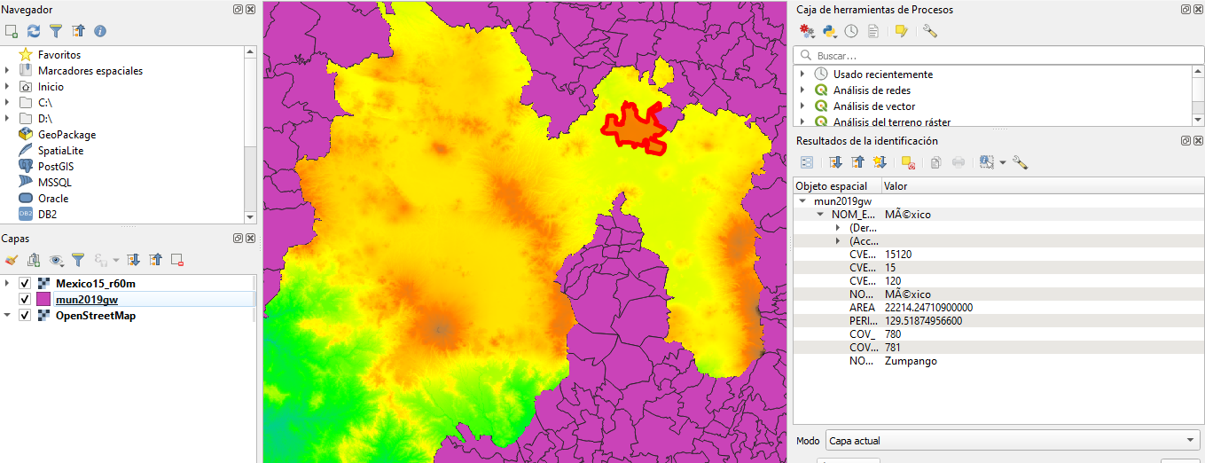
Área delimitada sobre el estado de México

Slide 5
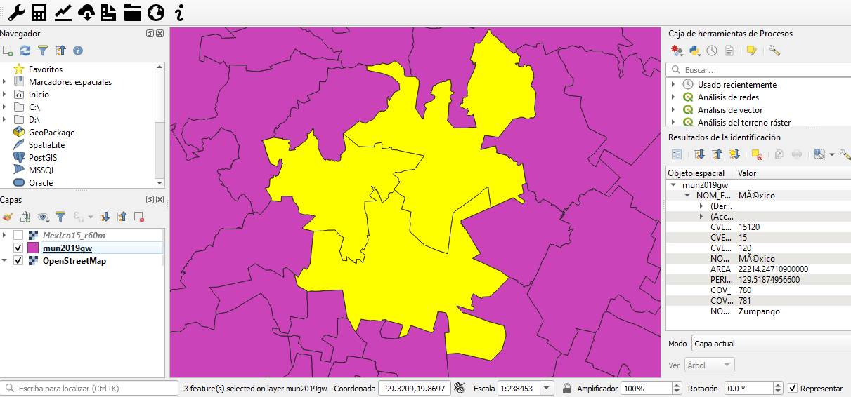
Selección de municipios

Slide 6
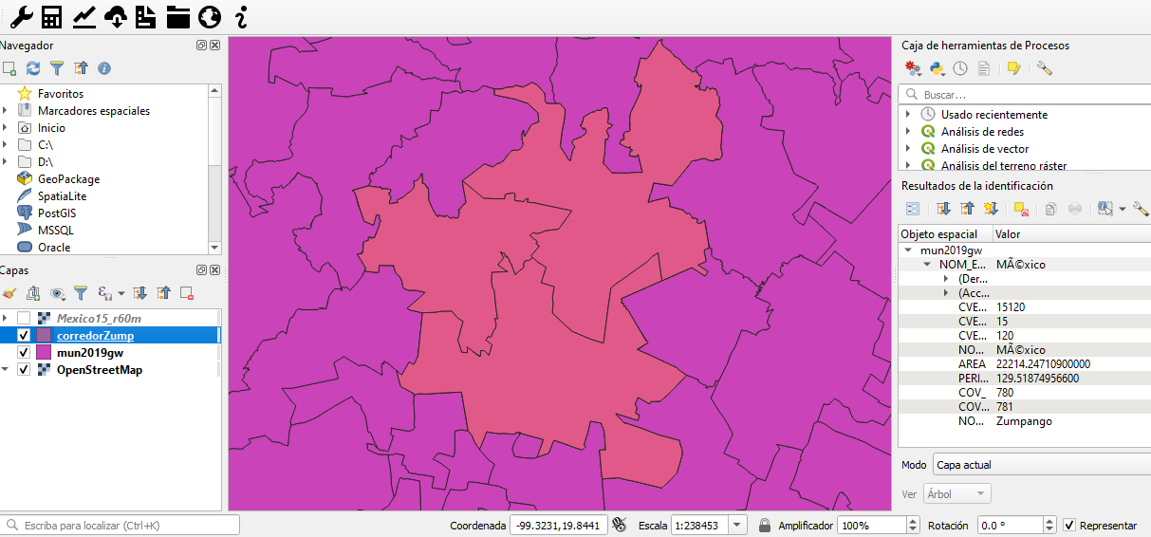
Creación del corredor

Slide 7
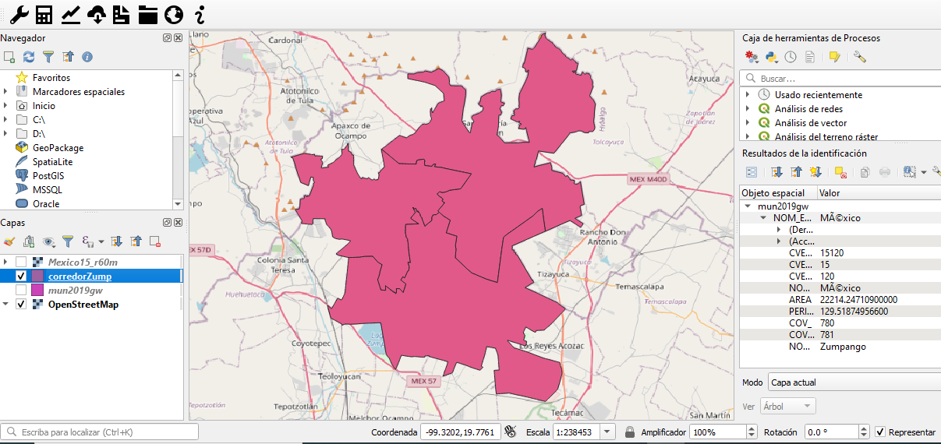
Corredor sobre el mapa

Slide 8
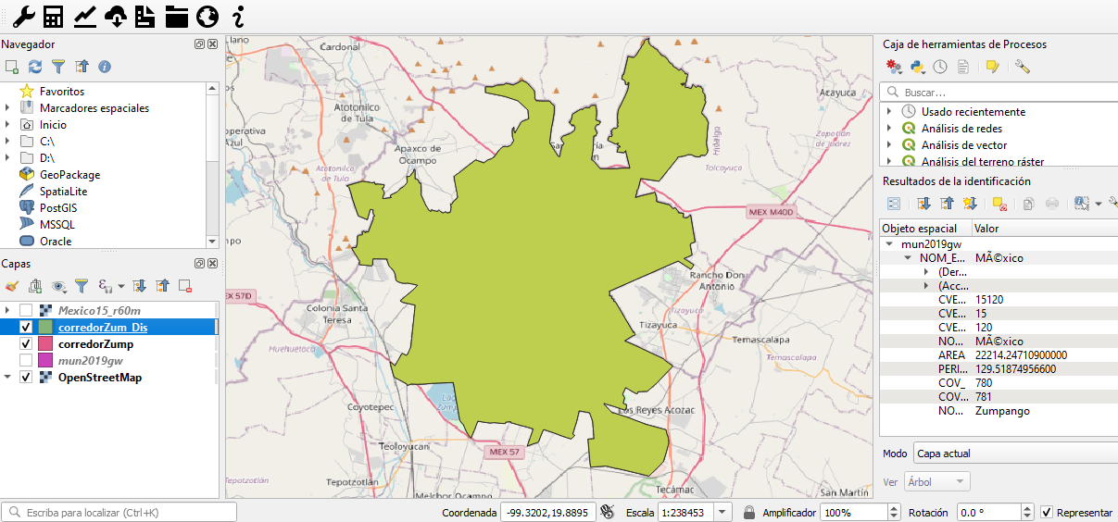
Corredor Unificado

Slide 9
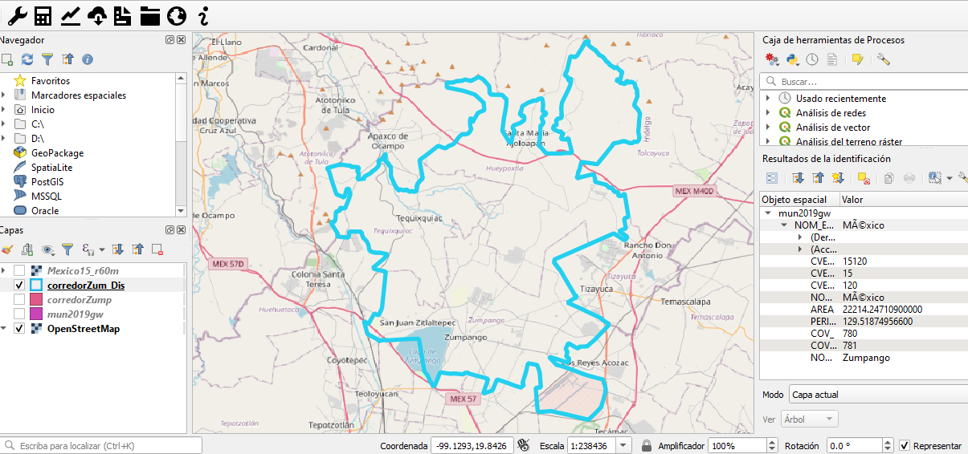
Corredor Unificado y con Transparencia

